Slide 1

Programming
Step 04

Slide 2

제어문
(if & else)

Slide 3
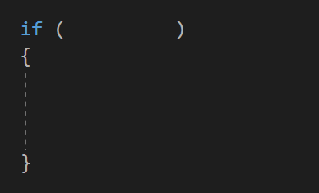

실행의 조건
조건이 만족되는경우 실행
실행되는 영역

Slide 4
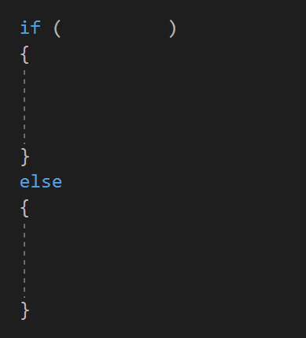
실행의 조건
조건이 불만족 되는경우
실행되는 영역

Slide 5
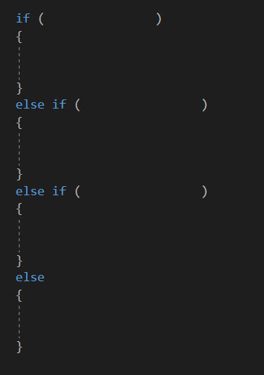
조건 불만족
조건 불만족
조건 불만족
모든 조건이 불만족 되는경우
무조건 실행되는 영역

Slide 6

조건 불만족
조건 불만족
조건 만족
조건이 만족되는경우 실행되는 영역
실행 완료후 연결된 분기를 종료.

Slide 7
제어문
(switch & case)

Slide 8
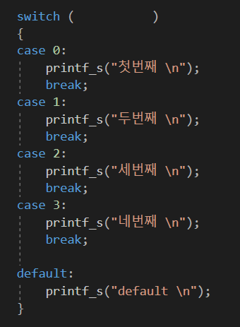
iNumber
break = 탈출문

Slide 9
iNumber
정수형
iNumber = 0
실행되는 영역
break 문에 의해 탈출

Slide 10
iNumber
정수형
iNumber = 2
실행되는 영역
break 문에 의해 탈출

Slide 11
iNumber
조건 불만족
조건 불만족
조건 불만족
조건 불만족
default
모든 조건이 성립되지 않을때 실행되는 영역

